Slide 1
POTROŠAČKI KREDIT I SLOŽENI KAMATNI RAČUN
Vježbe 5
Milica Marić, ma
milica.maric@ef.unibl.org

Slide 2

Primjer: Odobren je potrošački kredit u iznosu od 16.000 KM, uz učešće u gotovu od 30% i kamatnu stopu od 8%. Kredit se otplaćuje u 8 jednakih dekurzivnih rata. Dužnik na dan dospijeća šeste rate želi da u potpunosti zatvori kredit. Koliko dužnik treba da plati povjeriocu tog dana?
$$K=0,7∙16.000=11.200$$
$$m=8$$
$$i=0,08$$
$$n=6$$
$$b=\frac{11.200}{8}=1.400$$
$$\sum{I}=\frac{1.200∙0,08∙(8+1)}{24}=336$$
$$a=1400+\frac{336}{8}=1.442$$
Ukupno zaduženje (m*a)
plaćene rate ((n-1)*a)
kamata za bonifikaciju ($\sum_{s=6}^{7}{I_{s}}$)
= Iznos koji se plaća u trenutku likvidacije

Slide 3
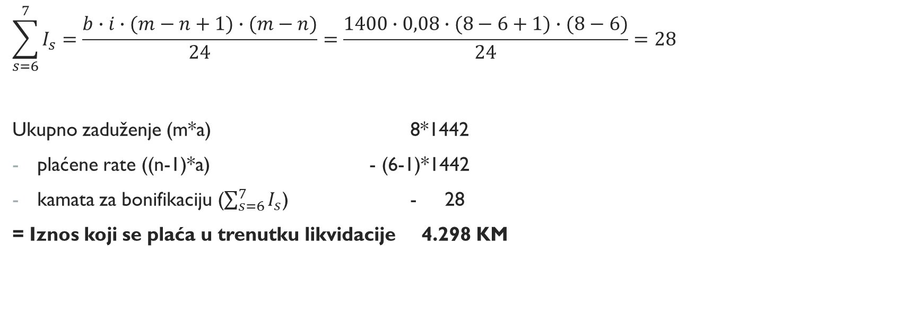
$$\sum_{s=6}^{7}{I_{s}}=\frac{b∙i∙(m−n+1)∙(m−n)}{24}=\frac{1400∙0,08∙(8−6+1)∙(8−6)}{24}=28$$
Ukupno zaduženje (m*a) 8*1442
plaćene rate ((n-1)*a) - (6-1)*1442
kamata za bonifikaciju ($\sum_{s=6}^{7}{I_{s}}$) - 28
= Iznos koji se plaća u trenutku likvidacije 4.298 KM

Slide 4
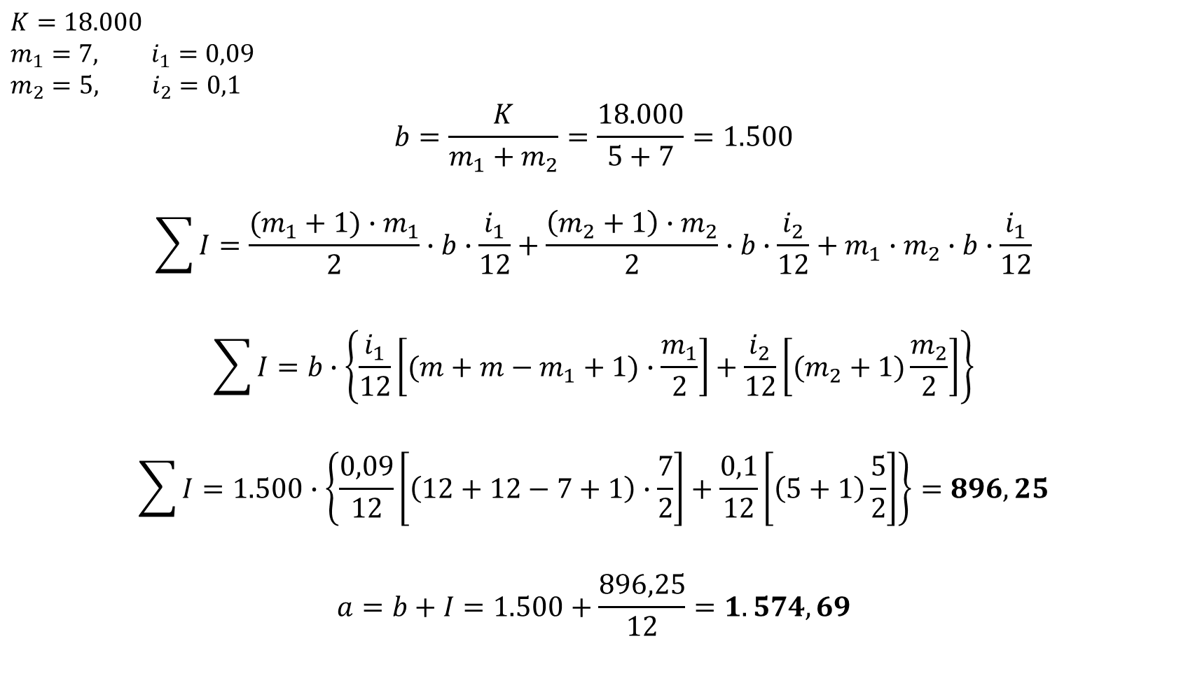
Primjer: Potrošački kredit u iznosu od 18.000 KM je odobren na 12 mjeseci. Kredit se otplaćuje jednakim mjesečnim ratama. Izračunati iznos mjesečne rate, ako je kamatna stopa u prvih 7 mjeseci bila 9%, a nadalje 10%.
$$K=18.000$$
$$m_{1}=7, i_{1}=0,09$$
$$m_{2}=5, i_{2}=0,1$$
$$b=\frac{K}{m_{1}+m_{2}}=\frac{18.000}{5+7}=1.500$$
$$\sum{I}=\frac{(m_{1}+1){∙m}_{1}}{2}∙b∙\frac{i_{1}}{12}+\frac{\left(m_{2}+1\right){∙m}_{2}}{2}∙b∙\frac{i_{2}}{12}+m_{1}∙m_{2}∙b∙\frac{i_{1}}{12}$$
$$\sum{I}=b∙\left\{\frac{i_{1}}{12}\left[(m+m−m_{1}+1)∙\frac{m_{1}}{2}\right]+\frac{i_{2}}{12}\left[(m_{2}+1)\frac{m_{2}}{2}\right]\right\}$$
$$\sum{I}=1.500∙\left\{\frac{0,09}{12}\left[\left(12+12−7+1\right)∙\frac{7}{2}\right]+\frac{0,1}{12}\left[\left(5+1\right)\frac{5}{2}\right]\right\}=896,25$$
$$a=b+I=1.500+\frac{896,25}{12}=1.574,69$$

Slide 5
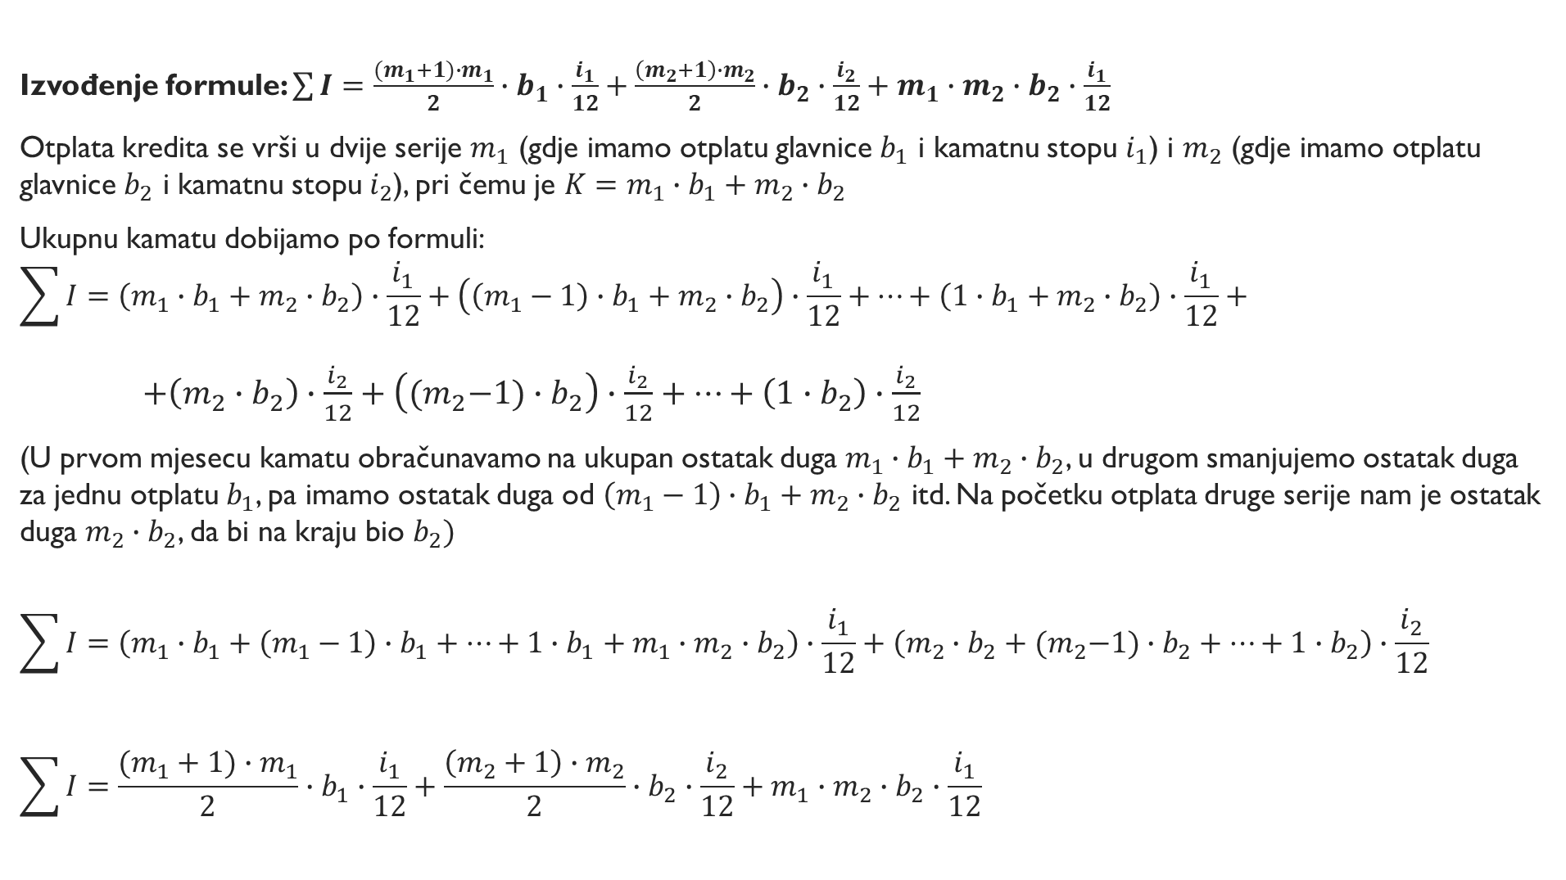
Izvođenje formule: $\sum{I}=\frac{(m_{1}+1){∙m}_{1}}{2}∙b_{1}∙\frac{i_{1}}{12}+\frac{\left(m_{2}+1\right){∙m}_{2}}{2}∙b_{2}∙\frac{i_{2}}{12}+m_{1}∙m_{2}∙b_{2}∙\frac{i_{1}}{12}$
Otplata kredita se vrši u dvije serije $m_{1}$ (gdje imamo otplatu glavnice $b_{1}$ i kamatnu stopu $i_{1}$) i $m_{2}$ (gdje imamo otplatu glavnice $b_{2}$ i kamatnu stopu $i_{2}$), pri čemu je $K=m_{1}∙b_{1}+m_{2}∙b_{2}$
Ukupnu kamatu dobijamo po formuli:
$$\sum{I}=\left(m_{1}∙b_{1}+m_{2}∙b_{2}\right)∙\frac{i_{1}}{12}+\left(\left(m_{1}−1\right)∙b_{1}+m_{2}∙b_{2}\right)∙\frac{i_{1}}{12}+…+\left(1∙b_{1}+m_{2}∙b_{2}\right)∙\frac{i_{1}}{12}+$$
$+\left(m_{2}∙b_{2}\right)∙\frac{i_{2}}{12}+\left({(m}_{2}−1)∙b_{2}\right)∙\frac{i_{2}}{12}+…+\left(1∙b_{2}\right)∙\frac{i_{2}}{12}$
(U prvom mjesecu kamatu obračunavamo na ukupan ostatak duga $m_{1}∙b_{1}+m_{2}∙b_{2}$, u drugom smanjujemo ostatak duga za jednu otplatu $b_{1}$, pa imamo ostatak duga od $\left(m_{1}−1\right)∙b_{1}+m_{2}∙b_{2}$ itd. Na početku otplata druge serije nam je ostatak duga $m_{2}∙b_{2}$, da bi na kraju bio $b_{2})$
$$\sum{I}=\left(m_{1}∙b_{1}+\left(m_{1}−1\right)∙b_{1}+…+1∙b_{1}+m_{1}∙m_{2}∙b_{2}\right)∙\frac{i_{1}}{12}+\left(m_{2}∙b_{2}+{(m}_{2}−1)∙b_{2}+…+1∙b_{2}\right)∙\frac{i_{2}}{12}$$
$$\sum{I}=\frac{(m_{1}+1){∙m}_{1}}{2}∙b_{1}∙\frac{i_{1}}{12}+\frac{\left(m_{2}+1\right){∙m}_{2}}{2}∙b_{2}∙\frac{i_{2}}{12}+m_{1}∙m_{2}∙b_{2}∙\frac{i_{1}}{12}$$

Slide 6
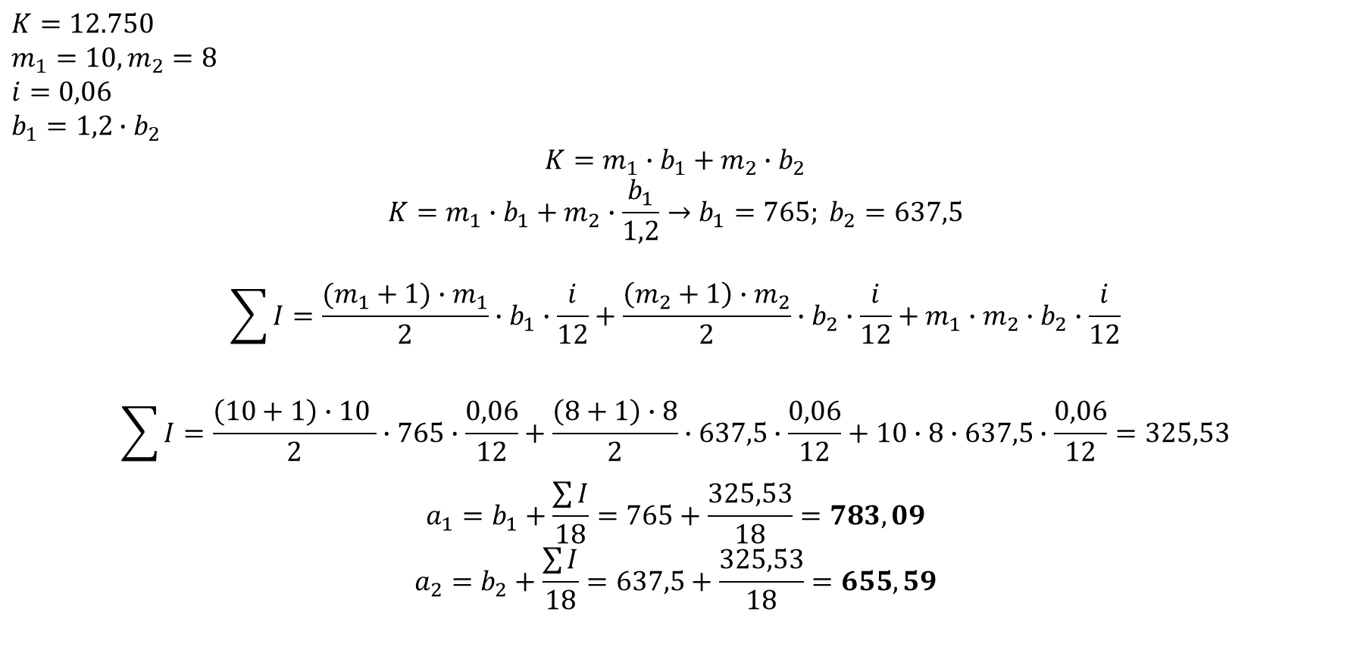
Primjer: Nominalni iznos potrošačkog kredita je 12.750 KM. Kredit je odobren na 18 mjeseci i otplaćuje se mjesečnim ratama, s tim da su otplate glavnice u toku prvih 10 mjeseci veće od otplata u toku posljednjih 8 mjeseci za 20%. Izračunati iznos mjesečnih rata, ako je kamatna stopa 6%.
$$K=12.750$$
$$m_{1}=10,m_{2}=8$$
$$i=0,06$$
$$b_{1}=1,2∙b_{2}$$
$$K=m_{1}∙b_{1}+m_{2}∙b_{2}$$
$$K=m_{1}∙b_{1}+m_{2}∙\frac{b_{1}}{1,2}→b_{1}=765; b_{2}=637,5$$
$$\sum{I}=\frac{(m_{1}+1){∙m}_{1}}{2}∙b_{1}∙\frac{i}{12}+\frac{\left(m_{2}+1\right){∙m}_{2}}{2}∙b_{2}∙\frac{i}{12}+m_{1}∙m_{2}∙b_{2}∙\frac{i}{12}$$
$$\sum{I}=\frac{\left(10+1\right)∙10 }{2}∙765∙\frac{0,06}{12}+\frac{\left(8+1\right)∙8}{2}∙637,5∙\frac{0,06}{12}+10∙8∙637,5∙\frac{0,06}{12}=325,53$$
$$a_{1}=b_{1}+\frac{\sum{I}}{18}=765+\frac{325,53}{18}=783,09$$
$$a_{2}=b_{2}+\frac{\sum{I}}{18}=637,5+\frac{325,53}{18}=655,59$$

Slide 7
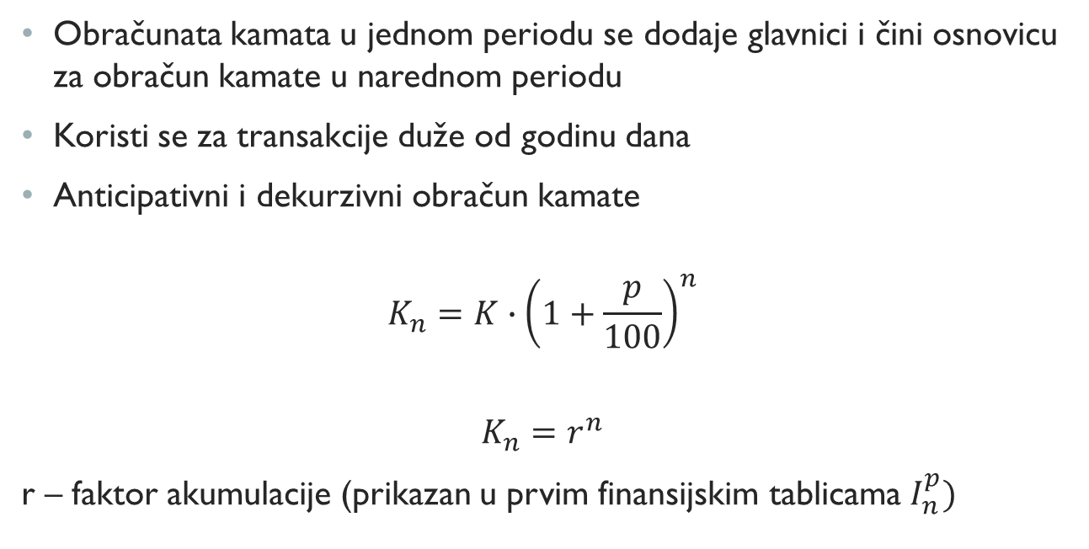
SLOŽENI KAMATNI RAČUN
Obračunata kamata u jednom periodu se dodaje glavnici i čini osnovicu za obračun kamate u narednom periodu
Koristi se za transakcije duže od godinu dana
Anticipativni i dekurzivni obračun kamate
$$K_{n}=K∙{\left(1+\frac{p}{100}\right)}^{n}$$
$$K_{n}=r^{n}$$
r – faktor akumulacije (prikazan u prvim finansijskim tablicama $I_{n}^{p})$

Slide 8
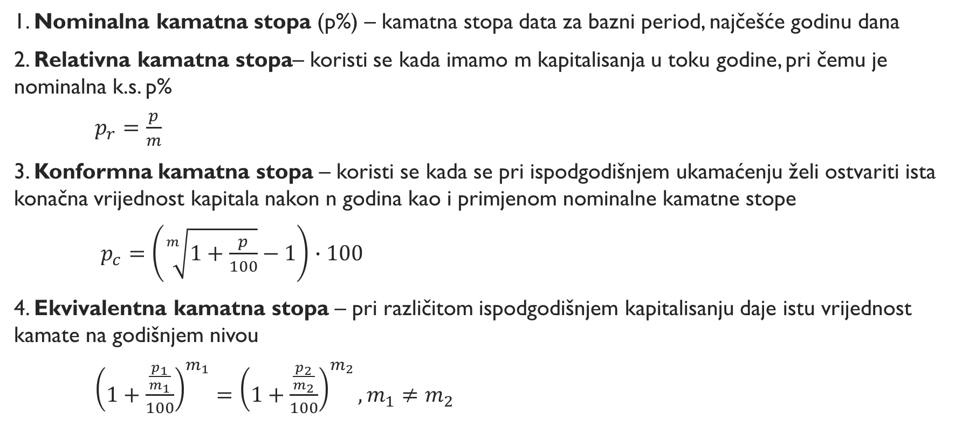
Vrste kamatnih stopa
1. Nominalna kamatna stopa (p%) – kamatna stopa data za bazni period, najčešće godinu dana
2. Relativna kamatna stopa– koristi se kada imamo m kapitalisanja u toku godine, pri čemu je nominalna k.s. p%
$p_{r}=\frac{p}{m}$
3. Konformna kamatna stopa – koristi se kada se pri ispodgodišnjem ukamaćenju želi ostvariti ista konačna vrijednost kapitala nakon n godina kao i primjenom nominalne kamatne stope
$p_{c}=\left(\sqrt[m]{1+\frac{p}{100}}−1\right)∙100$
4. Ekvivalentna kamatna stopa – pri različitom ispodgodišnjem kapitalisanju daje istu vrijednost kamate na godišnjem nivou
${\left(1+\frac{\frac{p_{1}}{m_{1}}}{100}\right)}^{m_{1}}={\left(1+\frac{\frac{p_{2}}{m_{2}}}{100}\right)}^{m_{2}},m_{1}≠m_{2}$

Slide 9
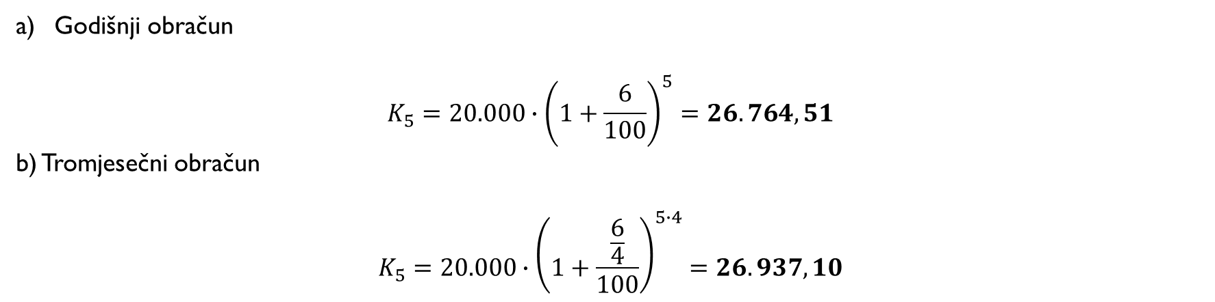
Primjer: Ulagač je uložio iznos od 20.000 KM na period od 5 godina i kamatnu stopu od 6% (d). Kojim će iznosom raspolagati, ako je obračun kamate:
Godišnji,
Tromjesečni?
Godišnji obračun
$$K_{5}=20.000∙{\left(1+\frac{6}{100}\right)}^{5}=26.764,51$$
b) Tromjesečni obračun
$$K_{5}=20.000∙{\left(1+\frac{\frac{6}{4}}{100}\right)}^{5∙4}=26.937,10$$

Slide 10
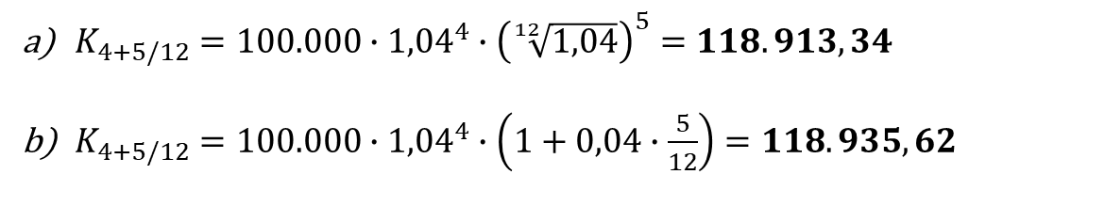

Primjer: Koja je nominalna kamatna stopa uz mjesečno kapitalisanje ekvivalentna nominalnoj kamatnoj stopi od 12% (d) uz četvoromjesečno kapitalisanje?
$${\left(1+\frac{\frac{p_{1}}{12}}{100}\right)}^{12}={\left(1+\frac{\frac{12}{3}}{100}\right)}^{3}→p_{1}=11,82\%$$
Primjer: Kolika će biti vrijednost uloga od 100.000 KM nakon 4 godine i 5 mjeseci, ako se kamata obračunava godišnje po stopi od 4% (d). Raditi:
primjenom konformne kamatne stope za nepun obračunski period;
primjenom relativne kamatne stope za nepun obračunski period.
$K_{4+5/12}=100.000∙{1,04}^{4}∙{\left(\sqrt[12]{1,04}\right)}^{5}=118.913,34$
$K_{4+5/12}=100.000∙{1,04}^{4}∙\left(1+0,04∙\frac{5}{12}\right)=118.935,62$

